Slide 1
Maler til dispensasjonshjemlene
Etter motorferdselsregelverket, naturmangfoldloven og forvaltningsloven.

Slide 2
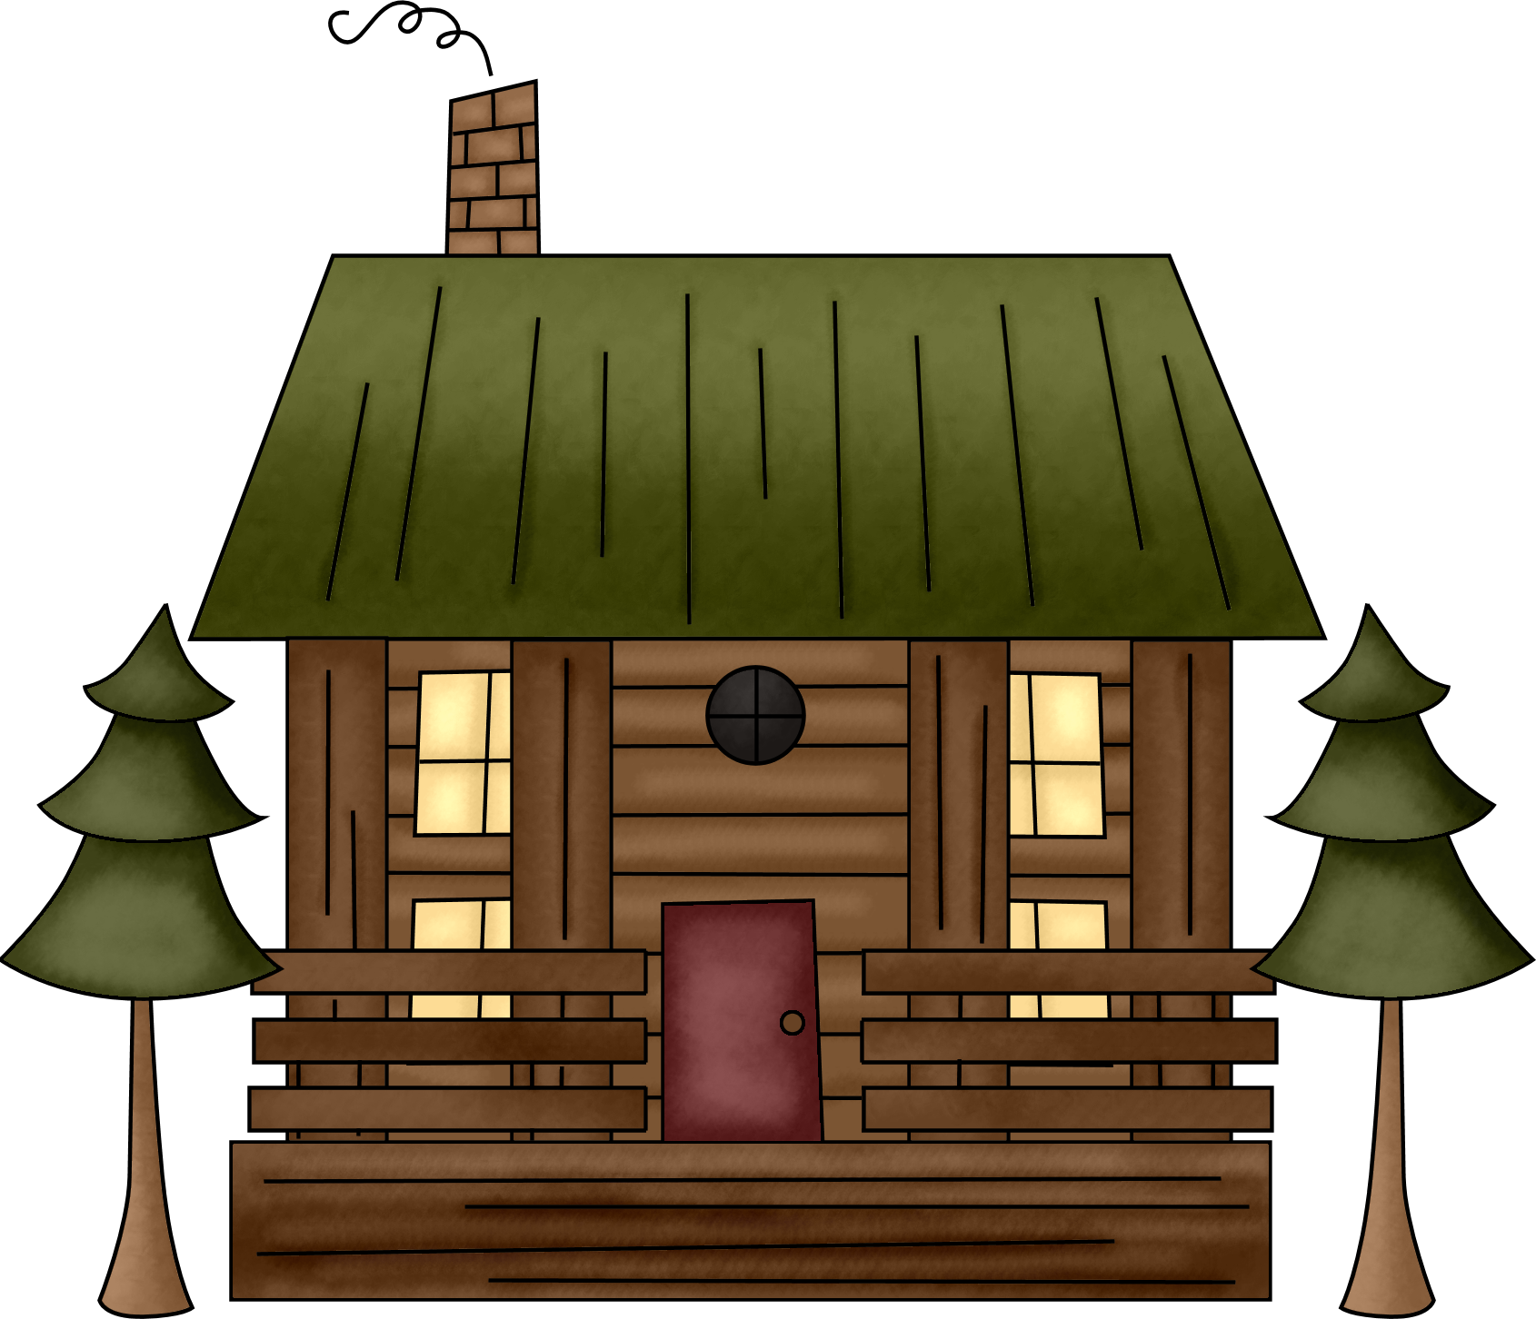
Hvilke hjemler/paragrafer?
Nasjonal forskrift § 6 «unntaksbestemmelsen»
Nasjonal forskrift § 5 b «funksjonshemmede»
Nasjonal forskrift § 5 c «transport til hytte»
Inspirasjon: Deres vedtak og tilbakemeldinger.
Lise Sundelin, Tana kommune

Slide 3
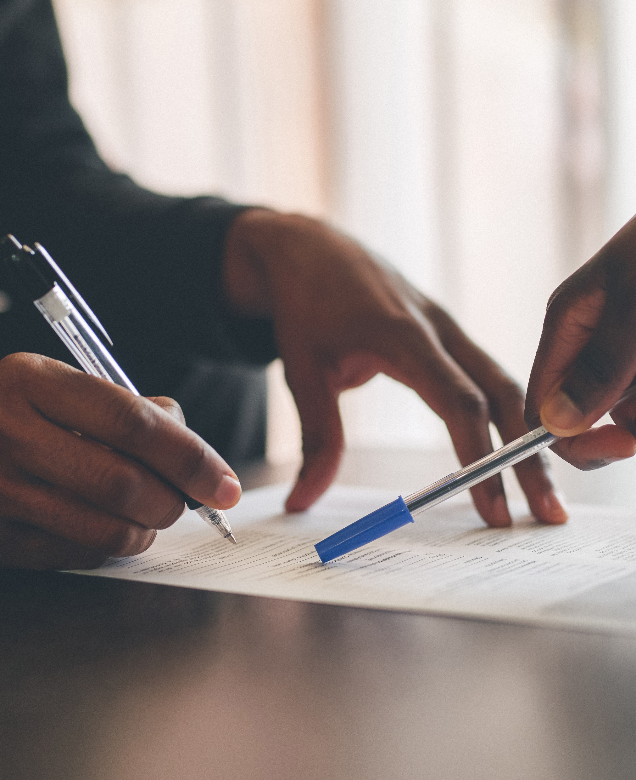
Hva er en mal?
Forslag til hvordan saksframlegg og vedtak kan løsers.
Noe standardtekst, noe redigerbartekst
Overskriftene i malene fungerer som en huskeliste
Et hjelpemiddel til opplæring.
Statsforvalteren, Istock

Slide 4
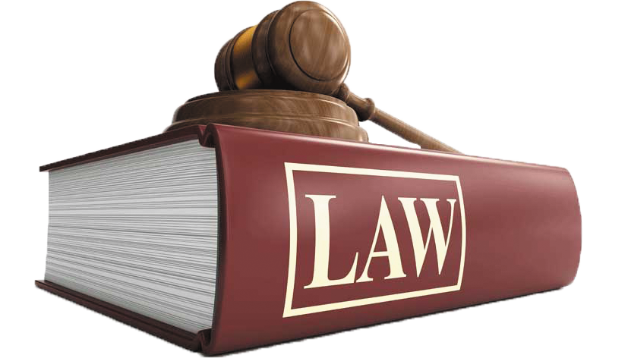
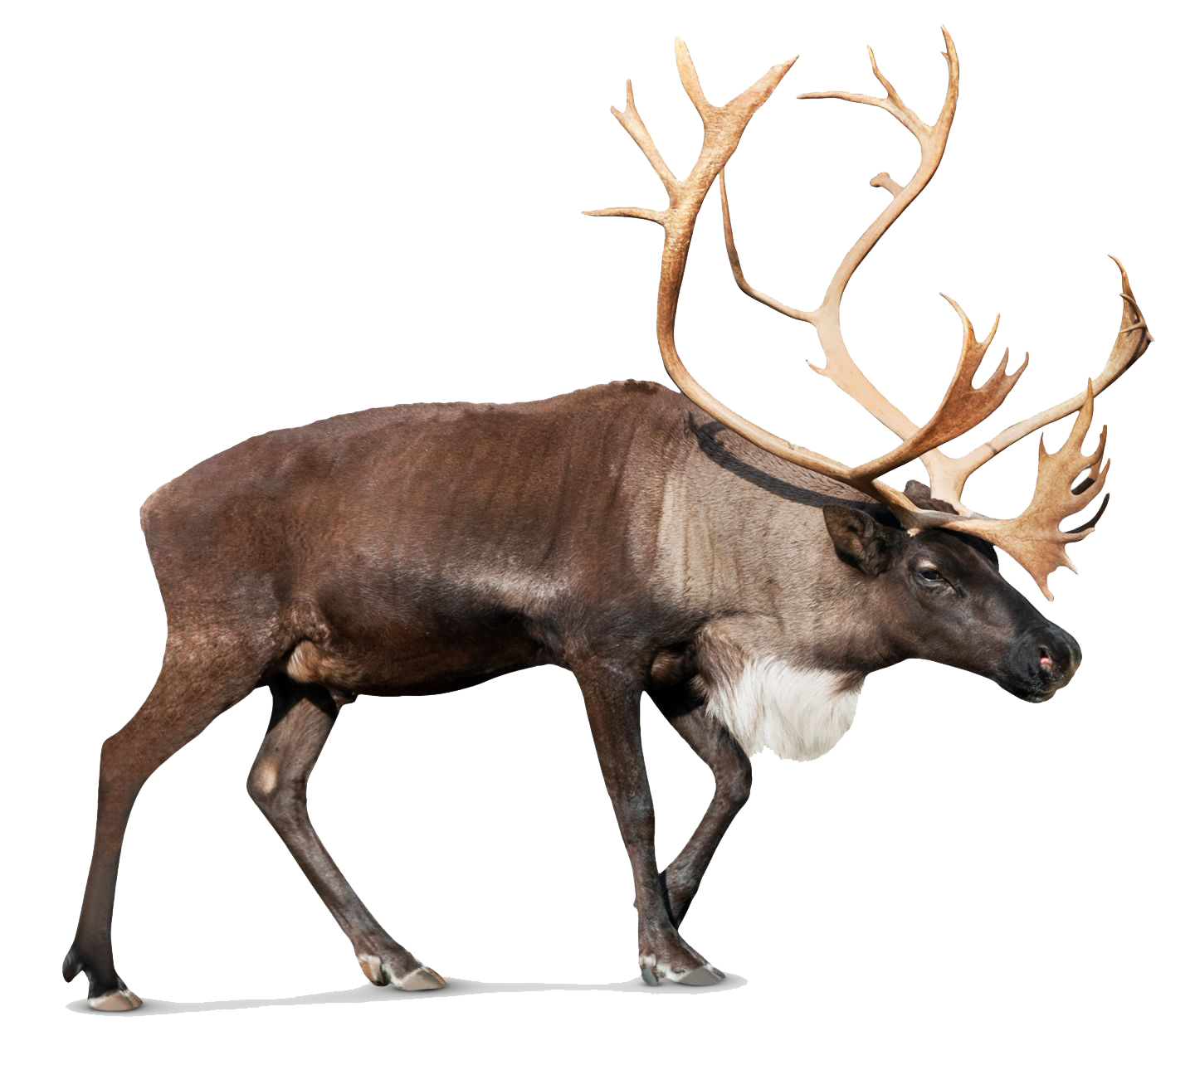
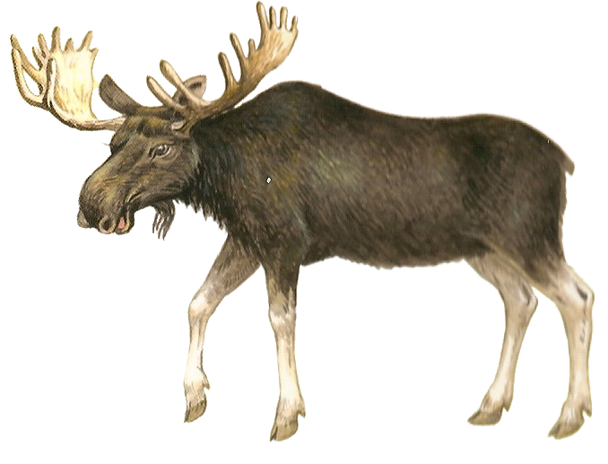
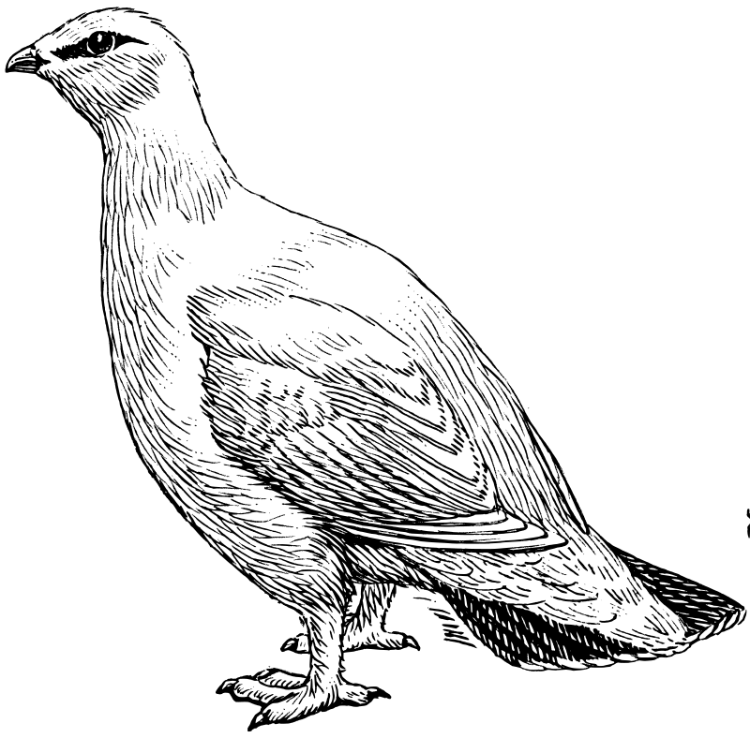
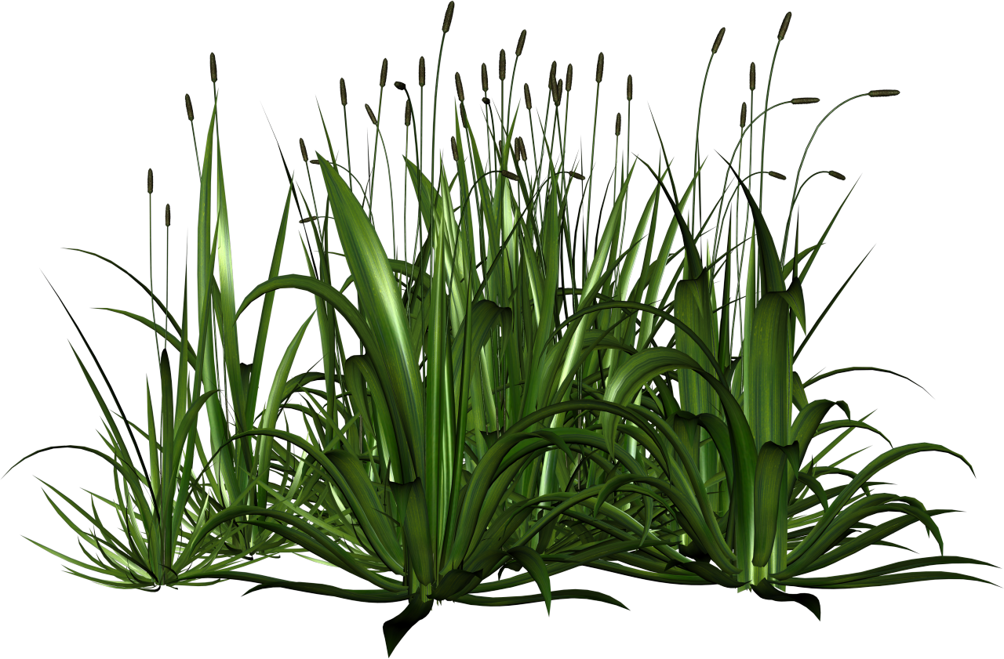
Malene bygger på sjekklisten deres:
Tolke loven, er vilkårene for å gi dispensasjon tilstede.
Er det noen begrensinger i deres egne retningslinjer. (skjønn)
Vurdering av skader og ulemper.
Vurdering av naturmangfoldet etter prinsippene i naturmangfoldloven.
Er vedtakene kontrollerbare for oppsynsmyndighetene.

Slide 5
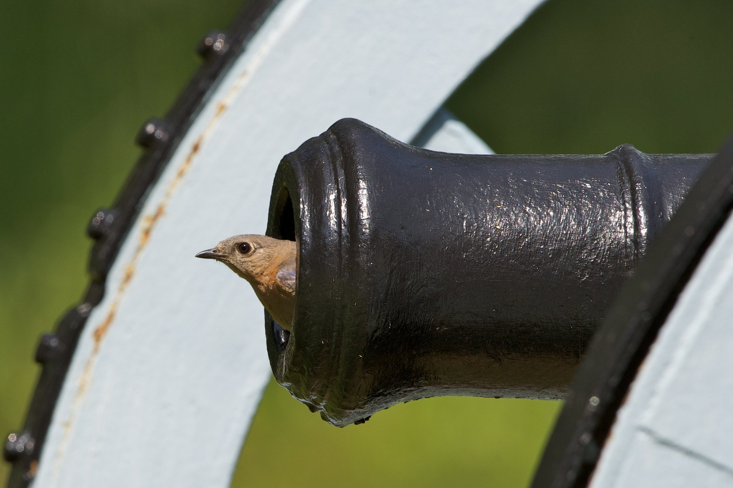
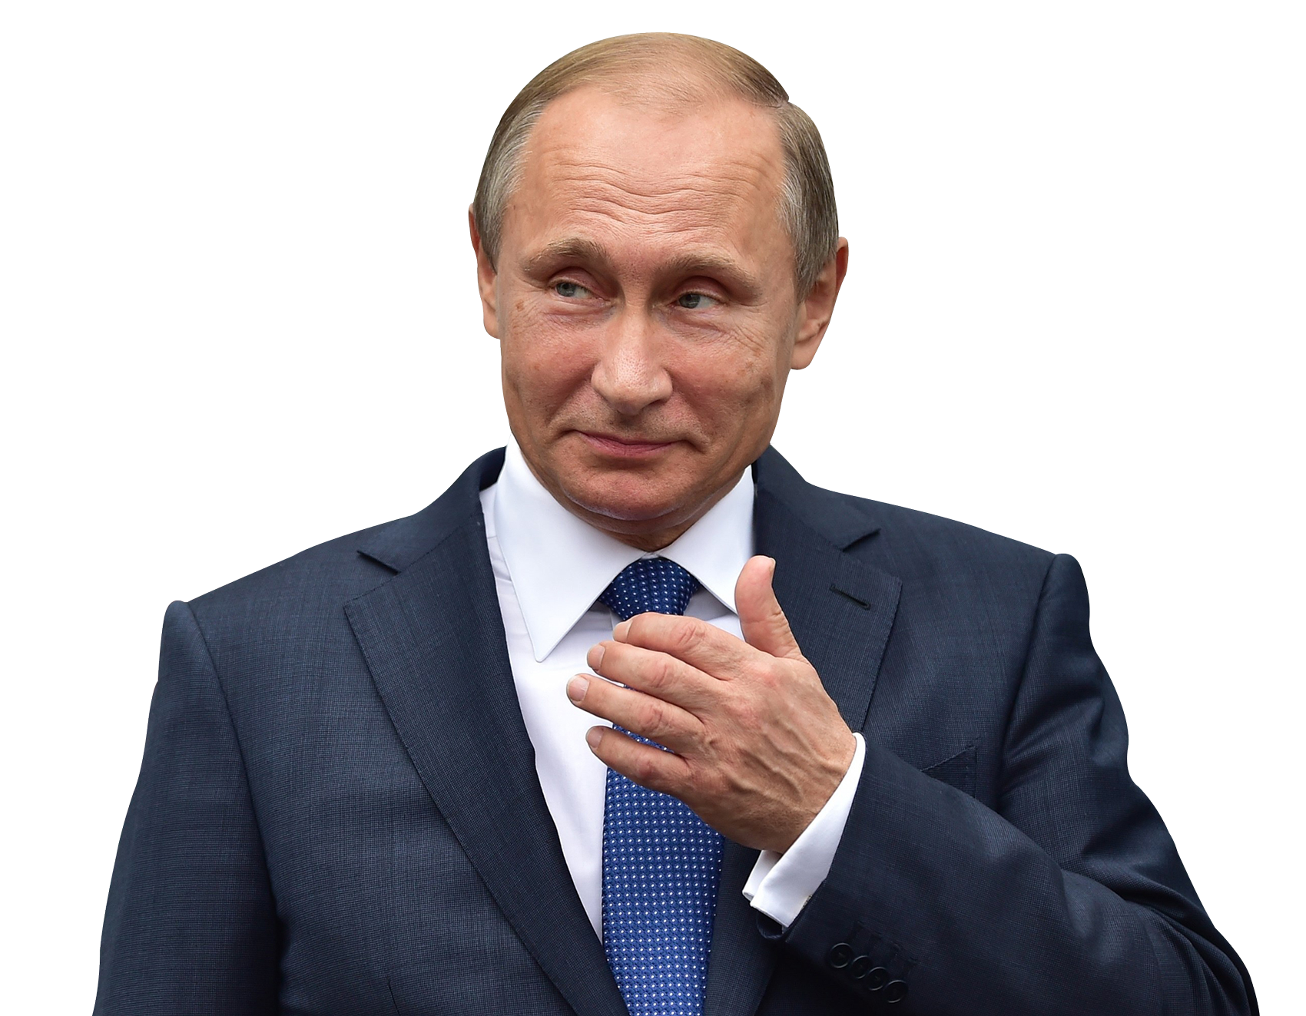
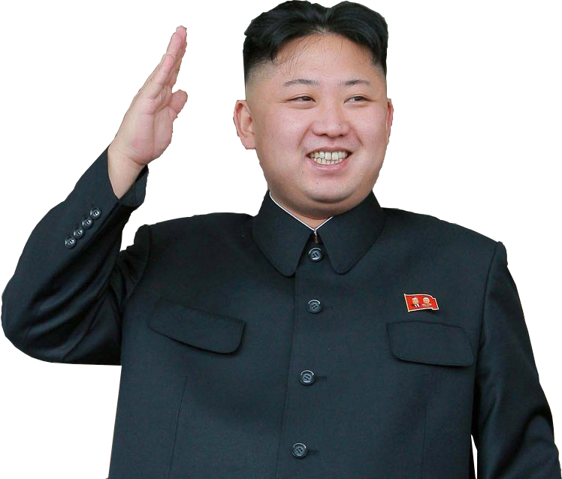
Forvaltningsloven
Utredningsplikten § 17: saken skal være så «godt opplyst som mulig».
Tolkeloven → retningslinjer → Skader og ulemper → naturmangfold → kontrollerbar.
Krav til begrunnelse § 24 og 25. + Naturmangfoldloven § 7
Forvaltningsloven = rettsikkerhet for borgerne. Forvaltningsloven skiller Norge fra land vi ikke ønsker å sammenligne oss med.

Slide 6
Hvor finner vi malene? Kanskje det viktigste spørsmålet.
https://www.statsforvalteren.no/nb/troms-finnmark/

Slide 7
Hvilke maler har vi?
Saksframlegg
Innvilgelsesvedtak/ Avslagsvedtak
Statsforvalteren

Slide 8
Hvor mange dokumenter skal vi ha? Saksframlegg, vedtak og disp
1, 2 eller 3 dokumenter hva er nødvendig?
Saksframlegg, vedtak og dispensasjon → 3 dokumenter.
Saksframlegg og vedtak/disp → 2 dokumenter.
Alle vurderinger og vilkår i ett vedtak/disp → 1 dokument
Fordeler og ulemper med alle sammensetninger.
Viktigste er at:
disp/vedtak er kontrollerbar for oppsynsmyndighetene
At vurderingene finnes (naturmangfoldet kan ikke snakke for seg selv, dere må gjøre vurderingene på vegne av naturen deres)

Slide 9
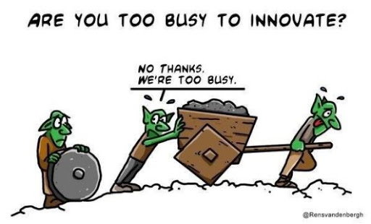
Maler
Fordeler:
Effektivitet
Likebehandling
Felles forståelse av arbeidsmengde
Ulemper:
Kan bli utdatert
Dersom det er feil i malen kan det føre til flere følgefeil

Slide 10
Spørsmål?

Slide 11
Pause til 10:10

Slide 12
Eksempelsaker
Vi har brukt våre egne maler til å «produsere» vedtak
Viser hvordan skader og ulemper, samt naturmangfold kan vurderes
Viser hvor kort vedtakene kan gjøres
Kan fort bli utdatert, vær kritisk.

Slide 13
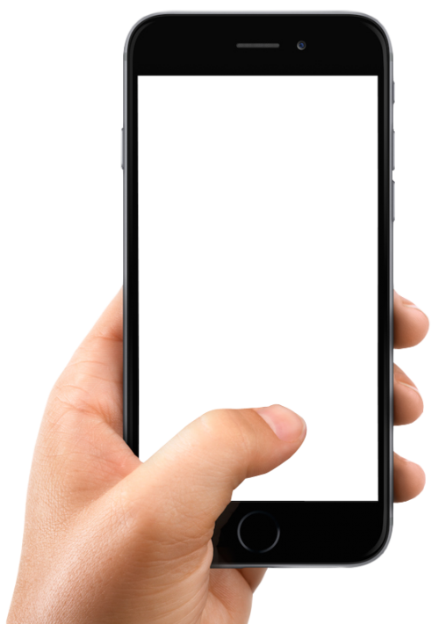
Spørsmål til gruppeoppgaver
Start med å presentere deg selv:
Kommune, hvor lenge du har jobbet med motorferdsel i utmark og hvilke andre fagområder jobber du med i kommunen.
Produserer dere 1, 2 eller 3 dokumenter i motorferdselssaker? (saksframlegg/vedtak/disp)
Hvilket inntrykk har dere av malene, kan de brukes i deres kommune?
Kan disse malene sikre mer likebehandling i deres kommune?

Slide 14
Tusen takk for

